Slide 1

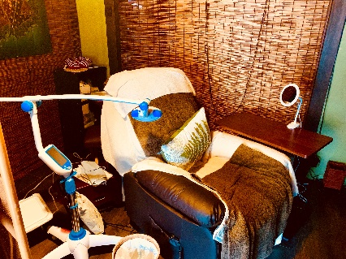


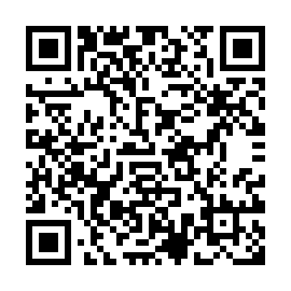
デンタルビューティーサロン
Pearlsmile
滋賀県大津市滋賀里 唐崎
2019.12.01San
Pre Open!
滋賀里駅から徒歩３分唐崎から徒歩13分のセルフホワイトニング＆オーラルリフレ。
歯科衛生士とエステセラピストの資格をもつアドバイザーが、歯やお口周りのリラックス、
お肌のこと全てを担当するマンツーマン制。
ホワイトニングの機械は、短時間でできる最新システムを導入しております。
アジアンテイストな店内で、プライベートなリラックスタイムをお過ごし下さい。
Salon photo
オープニング記念キャンペーン 有効期限2020．1月末日
初回お試しメニュー20% OFF
オープニング記念プレゼント 先着100名様限定！
フロスキーホルダープレゼント
・初回お試しコース ￥2､500
・お気軽時短コース ￥3､500
・疲れが取れるくつろぎコース￥5,000
・年齢サイン感じたらアンチエイジングコース￥8,000
・お試しフェイシャルエステ￥4,500(メナード化粧品使用。温冷パック付き）
Rlar Menuegu
デンタルビューティーサロン Pearlsmile （パールスマイル）
Phone.090‐9865‐4833 ※完全予約制
施術など電話に出られない時は折り返しお電話します。
場所は自宅サロンの為予約確定後にご案内いたします。
【P有り】大型車不可
OPEN 月曜午前、木金土日 10：00～19：00（応相談）
ライン公式アカウントです。
こちらを読み込んで、お申込み下さい。

